Slide 1

Sistema de Agua Potable para Edificio de Apartamentos
Mecánica de Fluidos
Ingeniería en Mecatronica
2024
Filocaris Pinzón - 7003936
Andrés Bernal - 7003748
Santiago Gayón - 7003880

Slide 2
Índice
1. Características generales del sistema
1.1 Capacidades del sistema
1.2 Diámetros de tuberías
1.3 Normativas generales
2. Análisis del sistema
2.1 Determinación de materiales
2.2 Determinación y cálculos de diámetros.
2.3 Caudales requeridos
3. Características de los materiales y del sistema
3.1 Graficas correspondientes a la bomba
3.2 - Diseño del Sistema
3.3 -Referencias

Slide 3
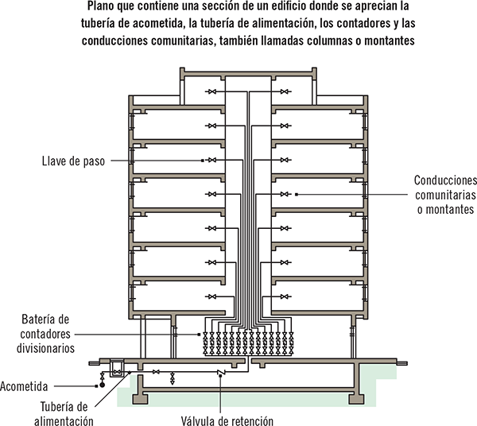
Diseño del Sistema

Slide 4
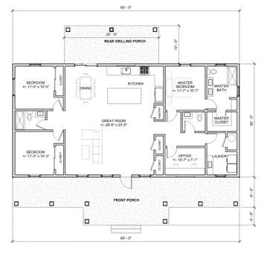
Diseño del Sistema

Slide 5
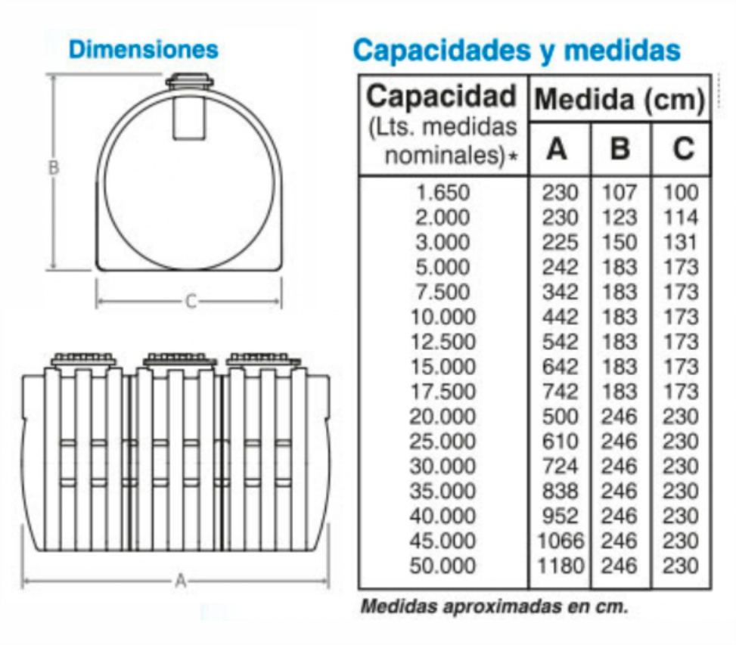
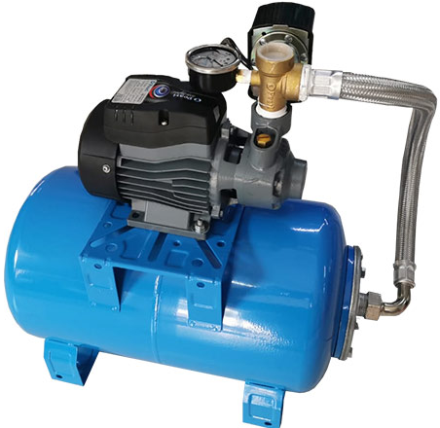
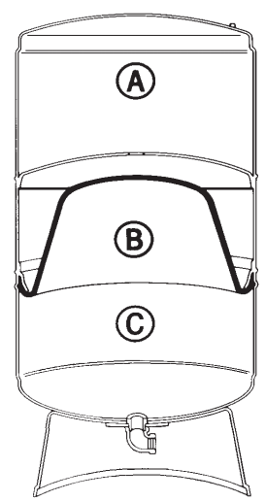
Capacidades del sistema
Capacidad del tanque de almacenamiento
Capacidad de bombas del equipo de presión
Capacidad del tanque hidroneumático del sistema de presión
Consumo de agua
Caudal requerido
Caudal requerido
Demanda máxima
Altura manométrica total
Altura manométrica total
Necesidades de reserva
Pérdidas de carga
Pérdidas de carga

Slide 6
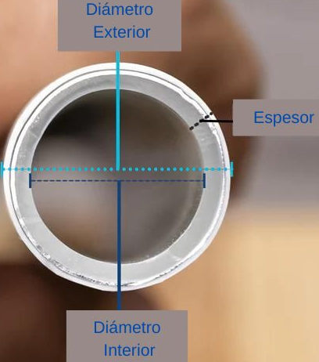
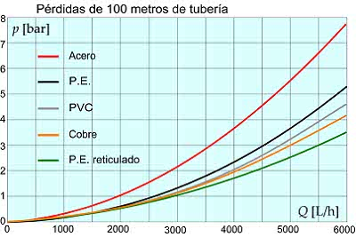
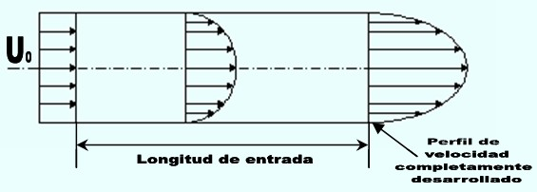
Diámetros de tuberías
Principales e interiores
Pérdidas de carga
Velocidad del flujo
Caudal requerido
Pérdidas de carga admisibles
Límites máximos
Instalación y el costo
Longitud de las tuberías
Función del material
Resistencia a la corrosión
Presión mínima
Tipo de aplicación

Slide 7
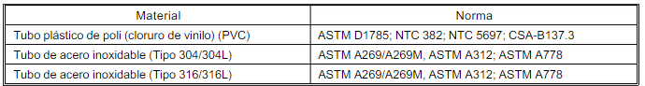
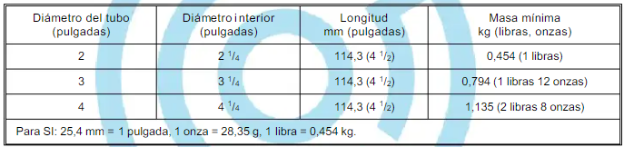
Normativas generales

Slide 8
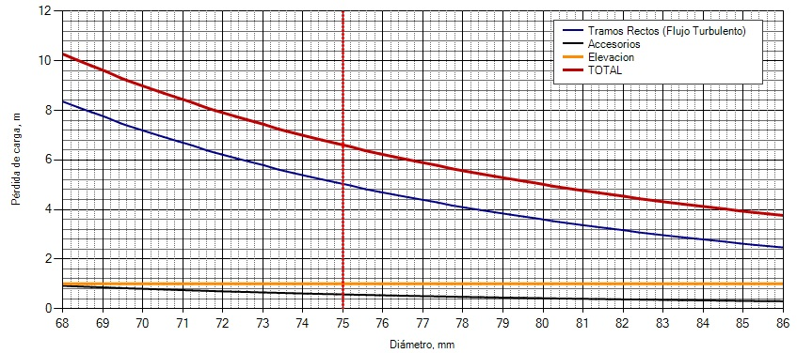
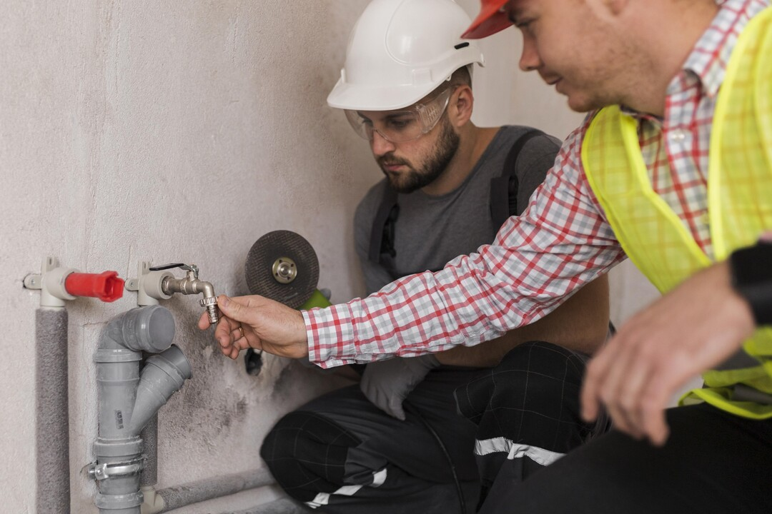
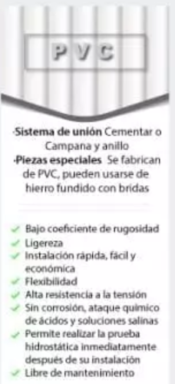
Determinación de materiales
Presión de trabajo
Instalación y mantenimiento
Normativas locales y costo
Caudal requerido
Económico y fácilmente disponible
Normativas locales
Instalación y el costo
Selección de materiales
Resistencia a la corrosión
Instalación y costo

Slide 9
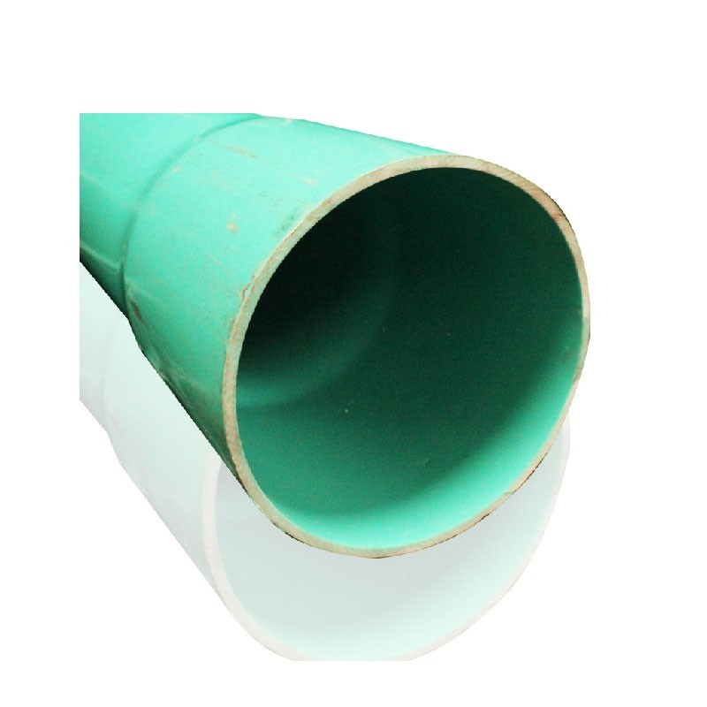
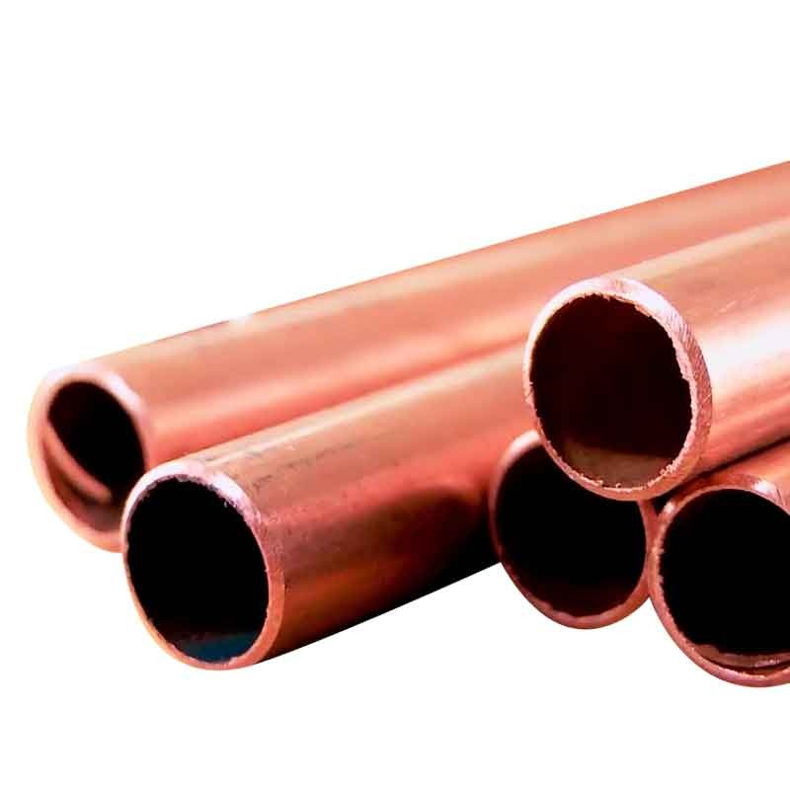
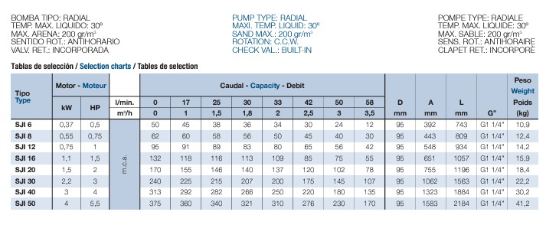
Determinación y cálculos de diámetros.
Para el sistema se utilizará tuberías de PVC para el sistema en el edificio y de cobre para las tuberías del cuarto de bombas, las cuales están variando, en el caso del cuarto de bombas se tiene que la tubería es de 4 in y tiene reductores 3 / 4 de in en PVC

Slide 10
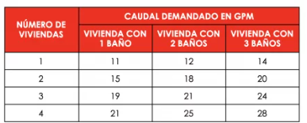
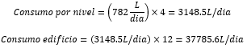
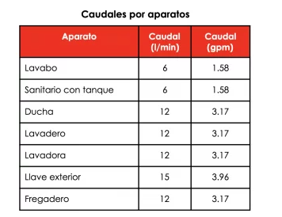
Caudales requeridos

Slide 11
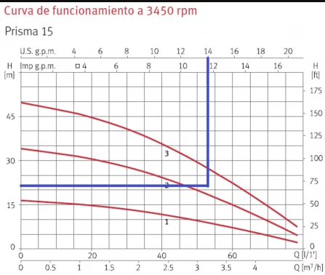
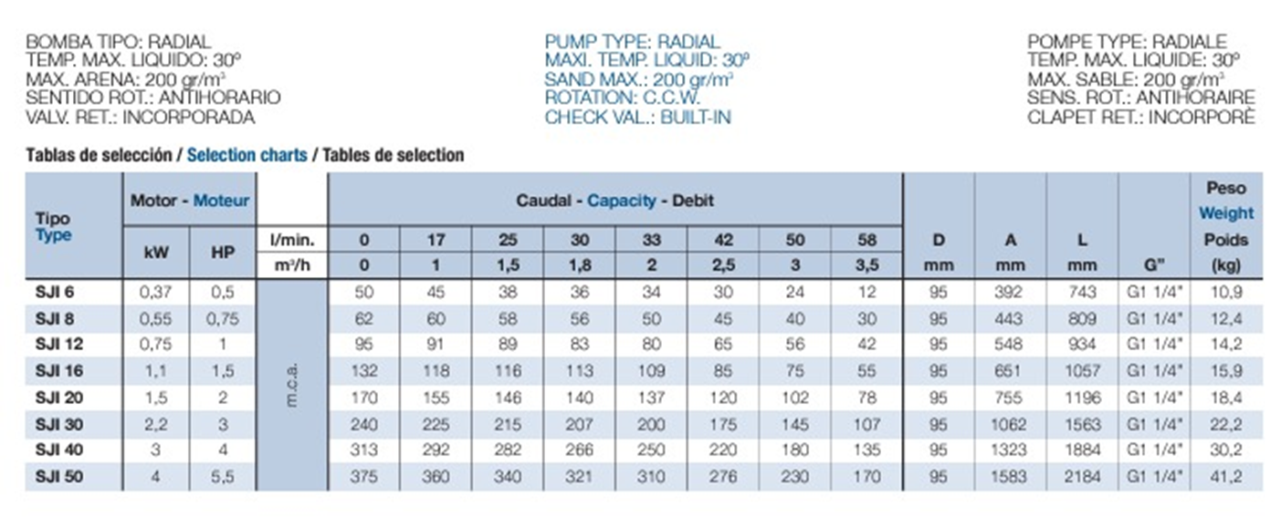
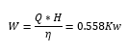
Graficas correspondientes a la bomba
Con los cálculos de consumo podemos calcular la potencia mínima del bomba, teniendo o asumiendo la eficiencia de la bomba a 75% y una altura de 75 m.

Slide 12
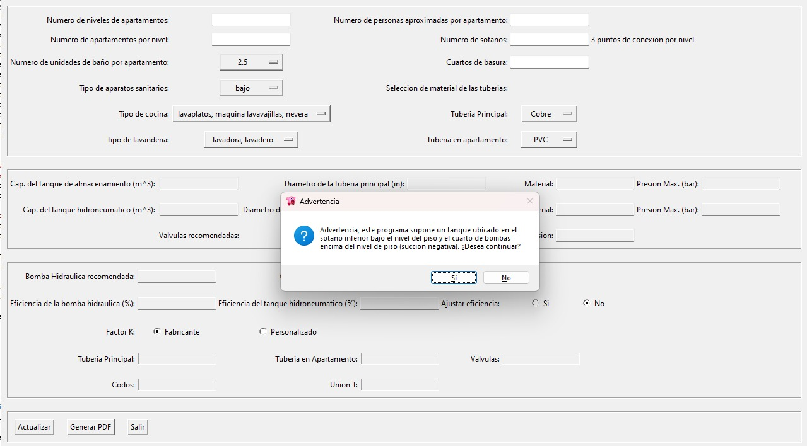
Diseño del APP

Slide 13
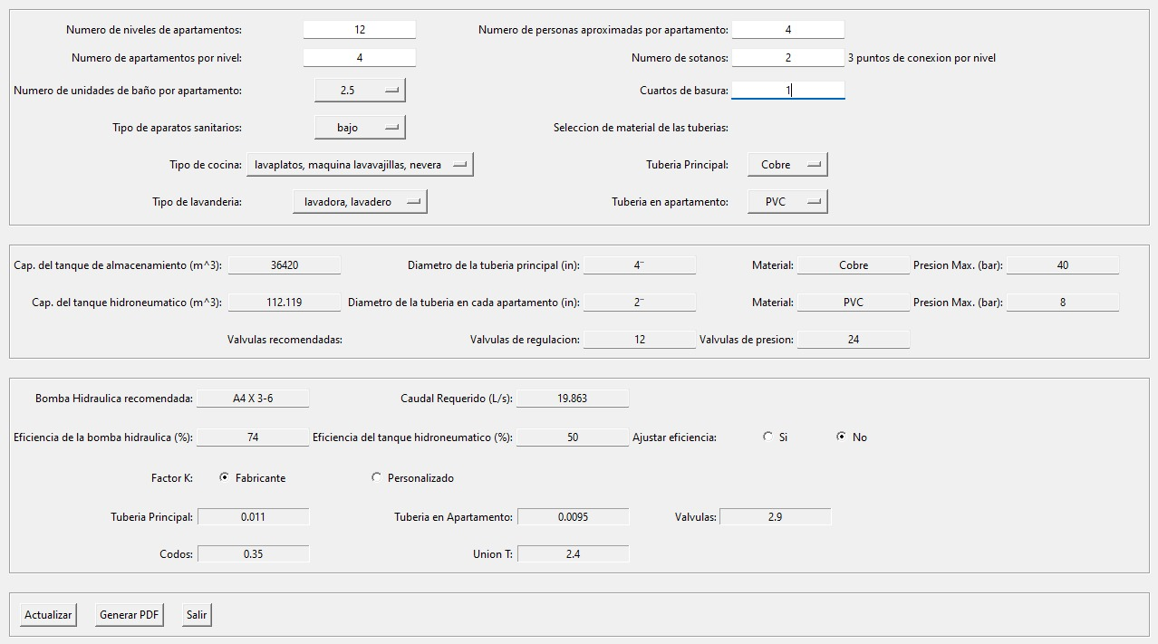
Diseño del APP

Slide 14
Referencias
[1] “Coeficientes de rugosidad (haestad)”. SlideShare. Accedido el 15 de abril de 2024. [En línea]. Disponible: https://fr.slideshare.net/cosmeacr/coeficientes-de-rugosidad-haestad
[2] “INTER ELECTRICAS Tubo Ducto PVC EB de 4 x 6 mts”. INTER ELECTRICAS. Accedido el 15 de abril de 2024. [En línea]. Disponible: https://interelectricas.com.co/tuberia-metalica-y-pvc/2359-tubo-ducto-pvc-eb-de-4-x-6-mts.html
[3] eu_genio. “Planos de instalaciones hidraulicas casa (159.02 KB) | Bibliocad”. Bibliocad. Accedido el 15 de abril de 2024. [En línea]. Disponible: https://www.bibliocad.com/es/biblioteca/planos-de-instalaciones-hidraulicas-casa_57414/
[4] J. A. R. VILLARRAGA. “NTC 1500 | PDF | Ingeniería hidráulica”. Scribd. Accedido el 15 de abril de 2024. [En línea]. Disponible: https://es.scribd.com/document/667017447/NTC-1500
[5] “5.12- Diseño de la tubería de succión”. PumpsBombas. Accedido el 15 de abril de 2024. [En línea]. Disponible: https://pumpsbombas.com/curso/curso-seleccion-de-bombas-centrifugas/leccion/5-diseno-del-sistema-de-bombeo/capitulo/5-12-diseno-de-la-tuberia-de-succion/

Slide 15
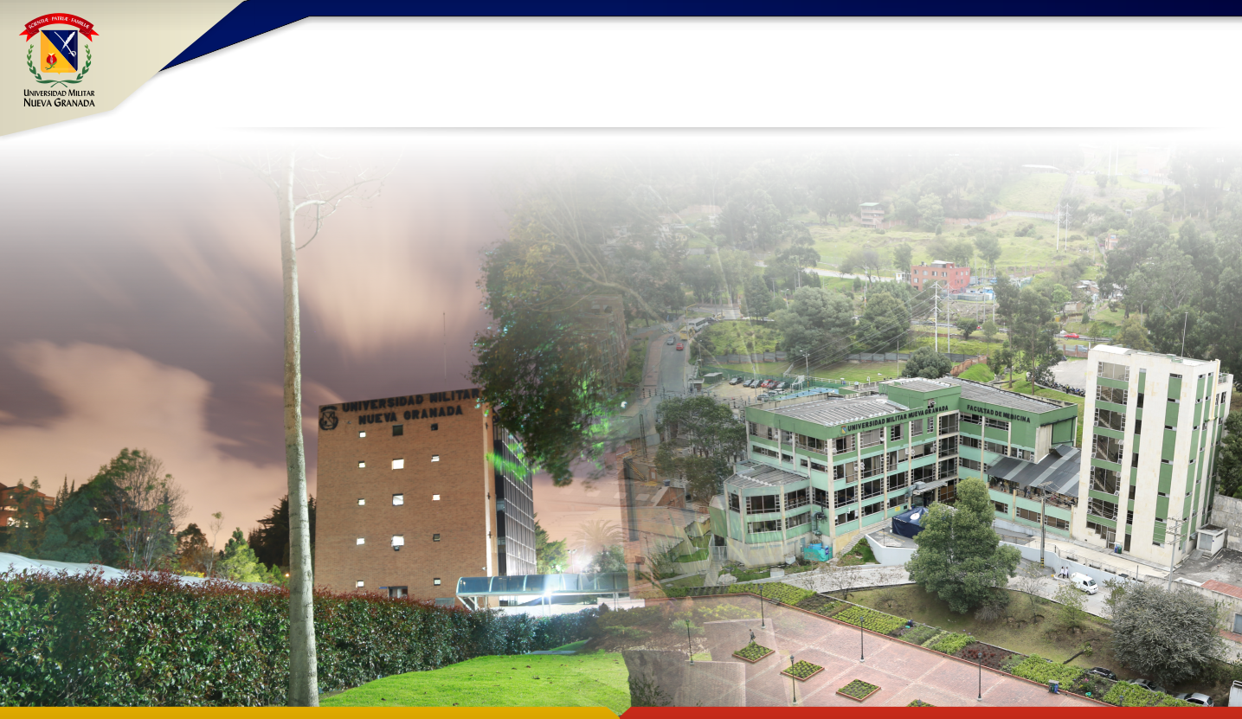
G R A C I A S

Slide 16
PREGUNTAS

